Slide 1

¡BIENVENIDOS!
DOMINGO, DÍA DEL SEÑOR
ORIENTADA A NIÑOS, PREADOLESCENTES Y FAMILIAS
COMUNIDAD PARROQUIAL CRISTO REDENTOR –VALLADOLID-

Slide 2


CONMIGO PUEDES CONTAR
Somos ciudadanos de un mundo
que necesita el vuelo de una paloma,
que necesita corazones abiertos,
y están sedientos de un agua nueva.
Por eso estamos aquí; (laralara)
conmigo puedes contar.(laralara)
Y dejaré mi equipaje a un lado
para tener bien abiertas las manos
y el corazón lleno de sol.
1/2

Slide 3

Somos ciudadanos de un mundo
que fue creado como casa de todos,
como el hogar de una gran familia,
donde todos vivamos en paz.
Por eso estamos aquí; (laralara)
conmigo puedes contar.(laralara)
Y dejaré mi equipaje a un lado
para tener bien abiertas las manos
y el corazón lleno de sol.
2/2

Slide 4
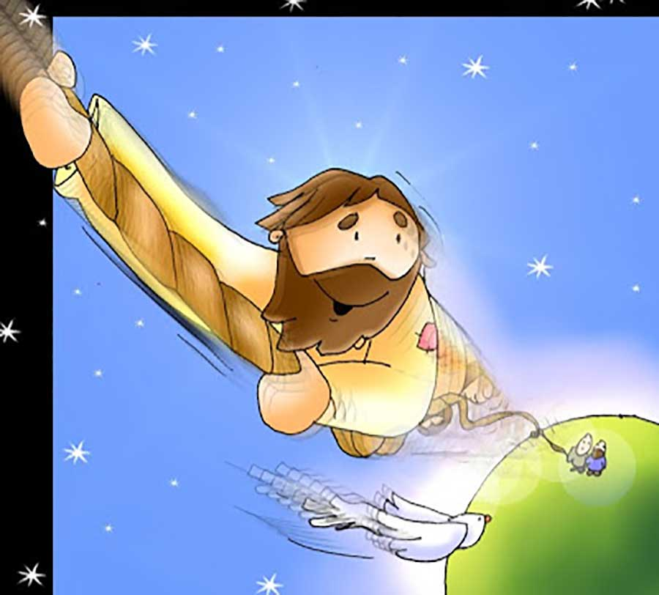



VII DOMINGO DE PASCUA
ASCENSIÓN DEL SEÑOR
@Cristoredentorva

Slide 5

HIMNO DE GLORIA
GLORIA A DIOS EN EL CIELO Y EN LA TIERRA PAZ
A LOS HOMBRES QUE AMA EL SEÑOR.
Por tu inmensa Gloria te alabamos,
te bendecimos, te adoramos,
te glorificamos, te damos gracias.
Señor, Dios, Rey celestial, Dios Padre Todopoderoso,
Señor, Hijo único, Jesucristo,
Señor Dios, Cordero de Dios, Hijo del Padre.
1/2

Slide 6
Tú que quitas el pecado del mundo, ten piedad de nosotros,
Tú que quitas el pecado del mundo, atiende a nuestra súplica,
Tú que estás sentado a la derecha del Padre,
ten piedad de nosotros.
Porque sólo Tú eres santo,
sólo Tú, Señor,
sólo Tú Altísimo Jesucristo,
con el Espíritu Santo,
en la gloria de Dios Padre.
Amén.
2/2

Slide 7

LITURGIA DE LA PALABRA
PRIMERA LECTURA:
Libro de los Hechos de los Apóstoles.
SALMO:
Dios asciende entre aclamaciones; el Señor,
al son de trompetas.
SEGUNDA LECTURA:
Carta del apóstol S. Pablo a los Efesios.

Slide 8


CRISTO VIVE!
Cristo vive dentro de ti,
Ale - luya, Alelu-u-u-ya.
Cristo vive dentro de ti,
y entre nosotros Ale- lu - ya. (Bis)

Slide 9
VII DOMINGO DE PASCUA
ASCENSIÓN DEL SEÑOR
san Mateo, 28 - Se me ha dado todo poder en el cielo y en la tierra.
@Cristoredentorva

Slide 10

CREDO de Nicea - Constantinopla
padeció y fue sepultado,
y resucitó al tercer día, según las Escrituras,
y subió al cielo,
y está sentado a la derecha del Padre;
y de nuevo vendrá con gloria
para juzgar a vivos y muertos,
y su reino no tendrá fin.
Creo en el Espíritu Santo,
Señor y dador de vida,
que procede del Padre y del Hijo,
que con el Padre y el Hijo
recibe una misma adoración y gloria,
y que habló por los profetas.
Creo en la Iglesia,
que es una, santa, católica y apostólica.
Confieso que hay un solo bautismo
para el perdón de los pecados.
Espero la resurrección de los muertos
y la vida del mundo futuro.
Amén.
"Creo en un solo Dios,
Padre todopoderoso,
Creador del cielo y de la tierra,
de todo lo visible y lo invisible.
Creo en un solo Señor, Jesucristo,
Hijo único de Dios,
nacido del Padre antes de todos los siglos:
Dios de Dios, Luz de Luz,
Dios verdadero de Dios verdadero,
engendrado, no creado,
de la misma naturaleza del Padre,
por quien todo fue hecho;
que por nosotros los hombres,
y por nuestra salvación bajó del cielo,
y por obra del Espíritu Santo
se encarnó de María, la Virgen,
y se hizo hombre;
y por nuestra causa fue crucificado
en tiempos de Poncio Pilato;

Slide 11


CREDO de los apóstoles
Creo en Dios, Padre Todopoderoso,
Creador del cielo y de la tierra.
Creo en Jesucristo, su único Hijo,
Nuestro Señor, que fue concebido por
obra y gracia del Espíritu Santo,
nació de Santa María Virgen;
Padeció bajo el poder de Poncio Pilato,
fue crucificado, muerto y sepultado,
descendió a los infiernos,
al tercer día resucitó de entre los muertos,
subió a los cielos y está sentado a la
derecha de Dios, Padre todopoderoso.
Desde allí ha de venir a juzgar
a vivos y muertos.
Creo en el Espíritu Santo,
la santa Iglesia católica,
la comunión de los santos,
el perdón de los pecados,
la resurrección de la carne
y la vida eterna.
Amén.

Slide 12


Respondemos:
Te rogamos, óyenos.

Slide 13

  QUÉ TE PUEDO DAR
¿Qué te puedo dar, que no me hayas dado Tú?
¿Qué te puedo decir, que no me hayas dicho Tú?
¿Qué puedo hacer por Ti, si yo no puedo hacer nada?
Si yo no puedo hacer nada, si no es por Ti mi Dios.
Todo lo que sé, todo lo que soy,
todo lo que tengo es tuyo.
Todo lo que sé, todo lo que soy,
todo lo que tengo es tuyo.

Slide 14
“Orad, hermanos, para que este sacrificio, mío y vuestro, sea agradable a Dios, Padre todopoderoso “
Todos: “El Señor reciba de tus manos este sacrificio, para alabanza y gloria de su Nombre, para nuestro bien y el de toda su Santa Iglesia”

Slide 15

PLEGARIA EUCARÍSTICA
El Señor esté con vosotros
Y con tu espíritu.
Levantemos el corazón.
Lo tenemos levantado hacia el Señor.
Demos gracias al Señor nuestro Dios.
Es justo y necesario.

Slide 16

SANTO
Santo, Santo, Santo, los cielos te proclaman.
Santo, Santo, Santo, es nuestro Rey Yahvé.
Santo, Santo, Santo, es el que nos redime.
Porque mi Dios es Santo la Tierra llena de su gloria es.
Porque mi Dios es Santo la Tierra llena de su gloria es.
Cielo y tierra pasarán,
mas tus palabras no pasarán. (bis)
No, no, no pasarán,
no, no, no, no, no, no pasarán.
1/2

Slide 17

Bendito el que viene en nombre del Señor.
Da gloria a Jesucristo, el hijo de David.
Hosanna en las alturas a nuestro Salvador.
Bendito el que viene en el nombre del Señor.
Bendito el que viene en el nombre del Señor.
Cielo y tierra pasarán,
mas tus palabras no pasarán. (bis)
No, no, no pasarán,
no, no, no, no, no, no pasarán.
2/2

Slide 18

El pan y el vino se transforman en el Cuerpo y en la Sangre de Jesús.
CONSAGRACIÓN

Slide 19

Éste es el Sacramento de nuestra fe.
Todos: Anunciamos tu muerte,
proclamamos tu Resurrección.
¡Ven, Señor Jesús!

Slide 20





Padre Nuestro
que estás en el
Santificado sea tu nombre
Venga a nosotros tu
Hágase tu voluntad
en la como en el
Danos hoy nuestro de cada día
Perdona nuestras ofensas
como también nosotros
perdonamos a los que nos ofenden
No nos dejes caer en la tentación
y líbranos del mal.

Slide 21
… esperamos la venida gloriosa de nuestro Señor Jesucristo.
Todos: Tuyo es el Reino, tuyo el poder y la gloria, por siempre, Señor.

Slide 22

RITO DE LA PAZ
… La paz del Señor esté siempre con vosotros.
Todos: Y con tu espíritu.
…Daos fraternalmente la paz

Slide 23

PARA EL QUE NUNCA LA DIO
Para el que nunca la dio
para el que siempre soñó
para el que bien la conoce.
Para el que está junto a ti
y quiere hacerte feliz
en un mundo de ilusiones.
1/2

Slide 24
Paz para todos aquellos que no la han dado.
Para todos aquellos que no llegaron.
Para todos aquellos venga la paz.
Paz si eres padre de familia tengas paz.
Si vives enamorado tengas paz.
En el mundo entero reine la paz.
Paz, siempre la paz,
venga la paz, a todos la paz,
siempre la paz.
2/2

Slide 25
Éste es el Cordero de Dios que quita el pecado del mundo. Dichosos los invitados a la mesa del Señor.
Todos:
Señor, no soy digno de que entres en mi casa, pero una palabra tuya bastará para sanarme.

Slide 26
VII DOMINGO DE PASCUA
ASCENSIÓN DEL SEÑOR
san Mateo, 28 - Se me ha dado todo poder en el cielo y en la tierra.
@Cristoredentorva

Slide 27

QUIERO
Quiero que día a día penséis más en Mí
quiero que nadie olvide lo que Yo os dije
nunca olvidaré lo que con vosotros viví
os quiero y por eso os digo que Yo...
Yo soy, yo soy la vida y la verdad,
y el que crea en Mí nunca morirá.
Yo soy, yo soy la vida y la verdad,
y el que crea en Mí nunca morirá.
1/3

Slide 28
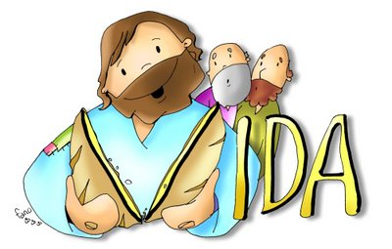
Quiero que en el amor nunca exista un final
quiero que busquéis siempre el camino de la verdad
sé que no es fácil pensar siempre en los demás
os quiero y por eso os digo que Yo...
Yo soy, yo soy la vida y la verdad,
y el que crea en Mí nunca morirá.
Yo soy, yo soy la vida y la verdad,
y el que crea en Mí nunca morirá.
2/3

Slide 29
Quiero que entre vosotros siempre esté la paz
quiero que el más odiado vosotros lo acojáis
espero que améis al mundo como Yo lo amé
os quiero y por eso os digo que Yo...
Yo soy, yo soy la vida y la verdad,
y el que crea en Mí nunca morirá.
Yo soy, yo soy la vida y la verdad,
y el que crea en Mí nunca morirá.
3/3

Slide 30

MÁS ALLÁ
Más allá de mis miedos,
más allá de mi inseguridad,
quiero darte una respuesta.
Aquí estoy, para hacer tu voluntad,
para que mi amor sea decirte Sí,
hasta el final.

Slide 31

¡Gracias, mi Dios!
Acción de Gracias

Slide 32

HÁGASE EN MI TU VOLUNTAD
Fuente de paz y de fidelidad,
Virgen María.
Dios se fijó en Ti por tu humildad,
Virgen María.
Elegida del Señor,
siempre dócil a su voz
en el amor.
1/4

Slide 33
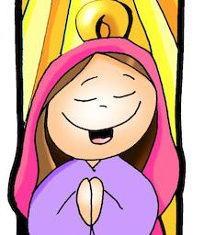
Hágase, Señor, en mí tu voluntad,
hágase en mí según tu Palabra,
con María unimos
nuestras voces al cantar:
“Hágase, Señor, tu voluntad en mí;
hágase, Señor, tu voluntad”.
“Hágase, Señor, tu voluntad en mí;
hágase, Señor, tu voluntad”.
2/4

Slide 34
Llena de amor, de luz y sencillez,
Virgen María.
Guía mis pies, maestra de la fe,
Virgen María.
Cambia nuestro corazón,
por tu fiel intercesión
ante el Señor.
3/4

Slide 35
Hágase, Señor, en mí tu voluntad,
hágase en mí según tu Palabra,
con María unimos
nuestras voces al cantar:
“Hágase, Señor, tu voluntad en mí;
hágase, Señor, tu voluntad”.
“Hágase, Señor, tu voluntad en mí;
hágase, Señor, tu voluntad”.
4/4

Slide 36


¡FELIZ DÍA DEL SEÑOR!
¡COMPÁRTELO CON LOS DEMÁS!

